Slide 1
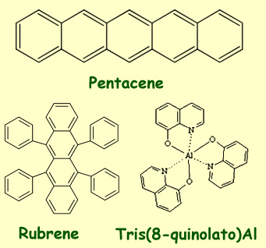
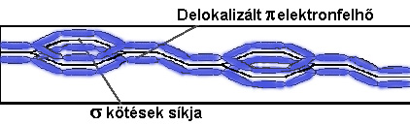

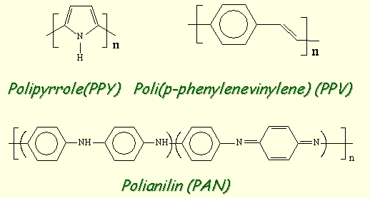
Polimer elektronika
Alapanyagok
Kis szerves molekulák Polimerek
Közös a konjugált kettőskötés-rendszer

Slide 2
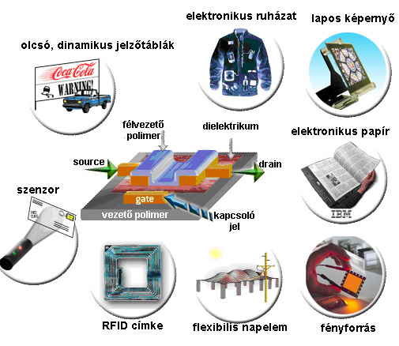
Lehetséges alkalmazások

Slide 3
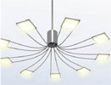
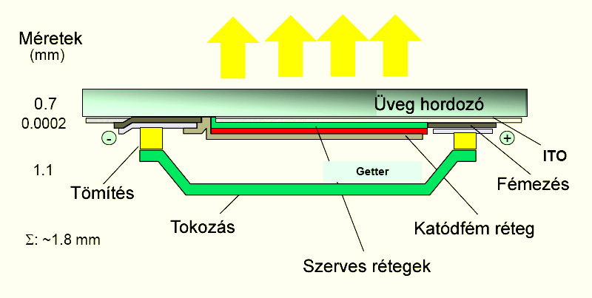
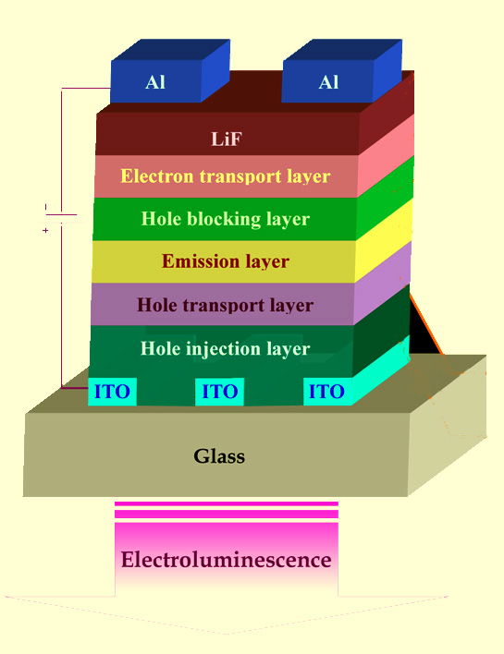
Az OLED lámpák konstrukciója
Polimer alapúak:
  Anód, átlátszó
  Katód, fém
  Szerves réteg
Kis molekulájú OLED:
  Összetettebb rétegszerkezet
  Energiaszintek illesztésére, potenciálgát csökkentésére
  Elektron/lyuk szállító réteg
  Lyuk/elektron blokkoló réteg

Slide 4
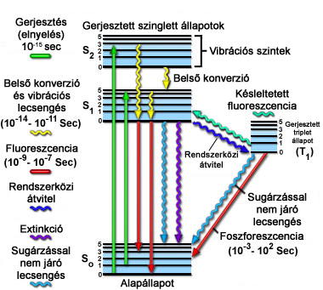
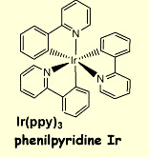

A fénykeltés mechanizmusa
Foszforeszcencia:
Elektron – lyuk azonos spinnel
A rekombináció harmadik szereplő segítségével
IQE ≅ 100%
Adalék nemesfém
komplex (Ir,Os,Pt)
Fluoreszcencia:
Elektron – lyuk ellentétes spinnel
Így a belső kvantumhatásfok max 25%
Szinte minden polimer és kis-
molekula e mechanizmus
szerint
Jablonsky diagram

Slide 5
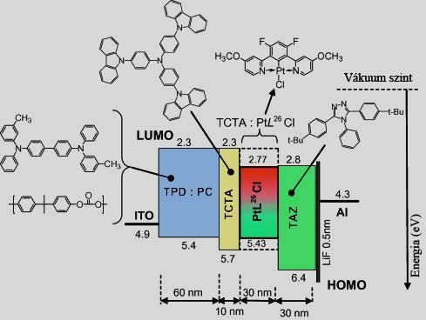
Sávszerkezet
Katód:
Kilépési munka illesztése az ETL LUMO szintjéhez: Ca, Mg, Al, Ag
Kémiai stabilitás: Al, Ag, Mg(LiF),
Reflexió csökkentés a kicsatolási veszteség csökkentésére: Ag
Átlátszó katód a felülvilágító OLED-hez

Slide 6
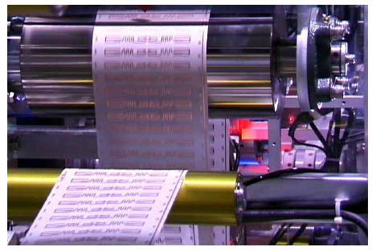
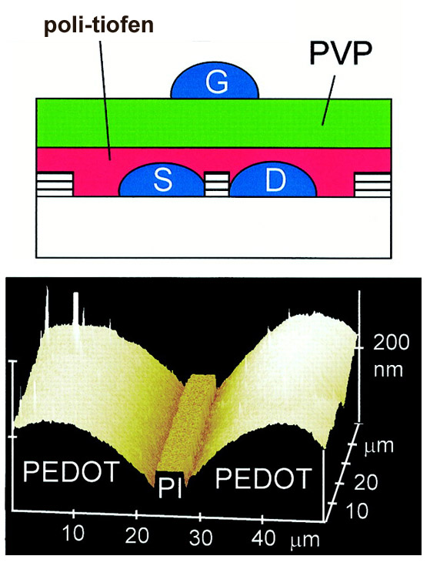
Technológia
Kis molekulák: vákuumgőzölés,
20 – 100 nm rétegek
Polimerek:
oldószeres, nyomdatechnikai eljárások, „roll to roll”
Tintasugaras nyomtatóval készített FET

Slide 7
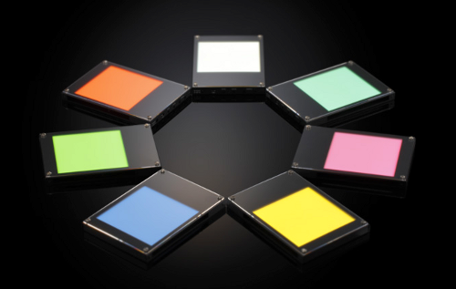
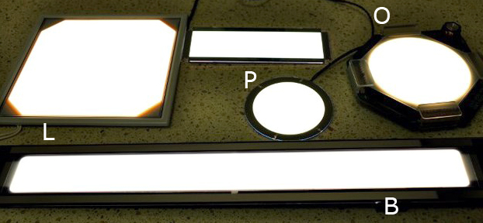
Az első panelek
Fent: Velve (Verbatim)
Lent: L: Lumiotec
P: Philips – Lumiblade
O: Osram Orbeos
B: Blackbody
forrás: OLED-info

Slide 8
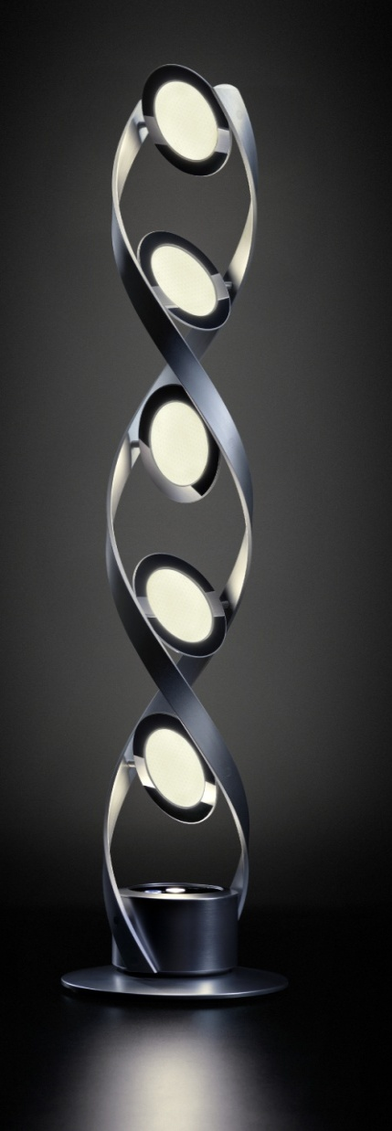
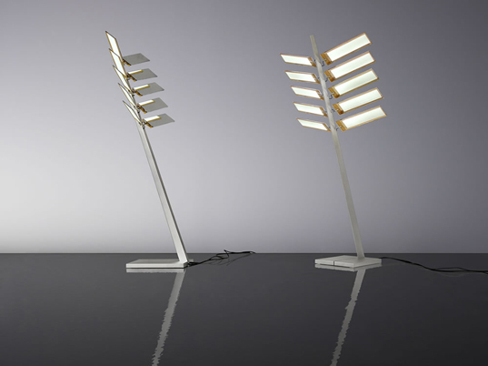
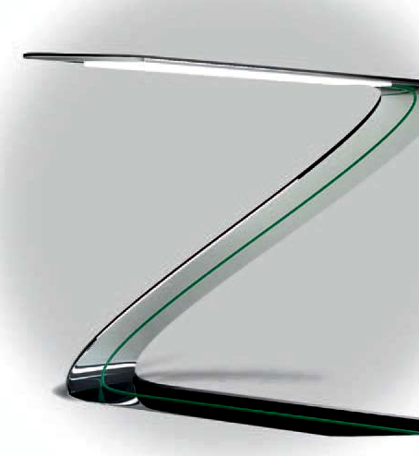
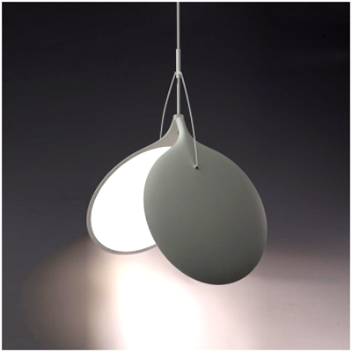
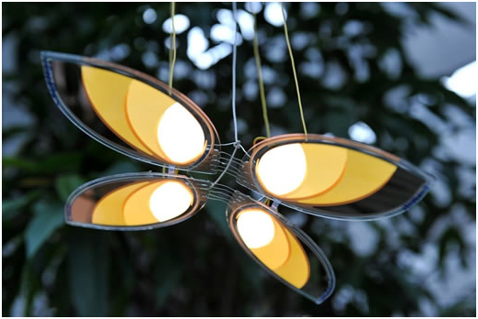
Az első lámpák
Legelső: 2008, Osram – Ingo Maurer design, 10 panel, 25000 € (össz. 25 db)
Legolcsóbb: Lumiotec Hanger, 1 panel, 450$
Sok cég, sok típus,
ár: 500 – 10000 €
Legszebb: ?

Slide 9
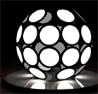
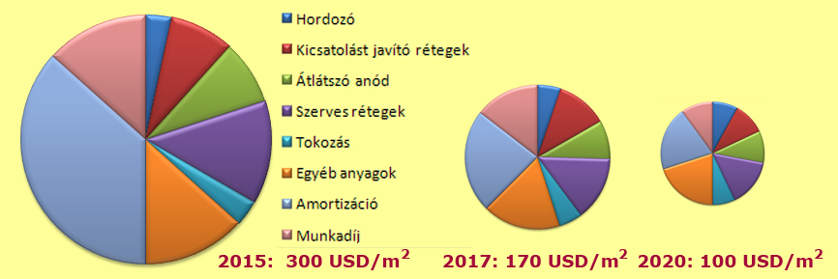
Árak
Felülettel ⇒ teljesítménnyel arányos ($/m² vagy $/klm)
átlagos kisugárzott felületi fényáram: 10 klm/ m²
Jelenlegi termékeknél még irreális árak (300 – 1200 $/dm² )
DOE prognózis az árakra a sorozatgyártás megindulása után

Slide 10
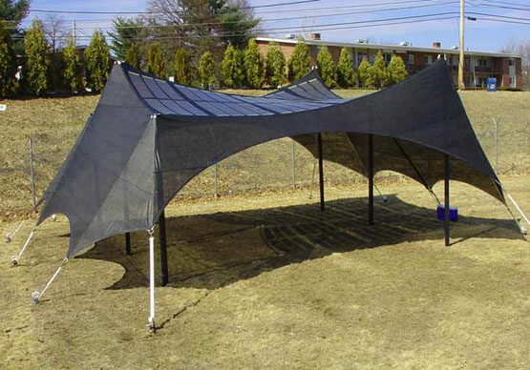
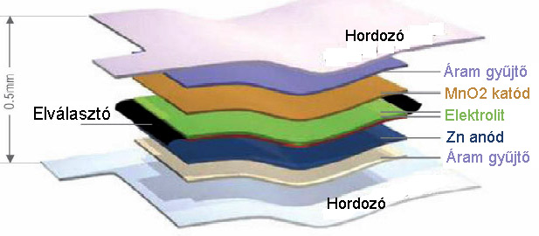
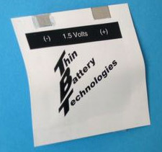
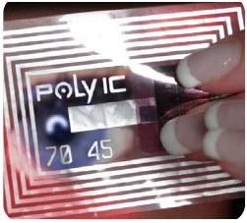
Alkalmazási példák
Papírszerű elem, akkumulátor, szuperkondenzátor
Napelem:
hatásfok 5 -10 %
RFID

Slide 11
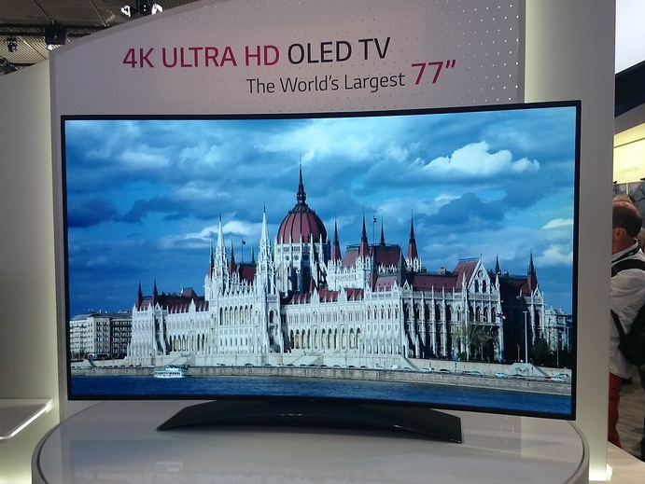

Slide 12
